Slide 1
Machine Learning Linear regression

Slide 2
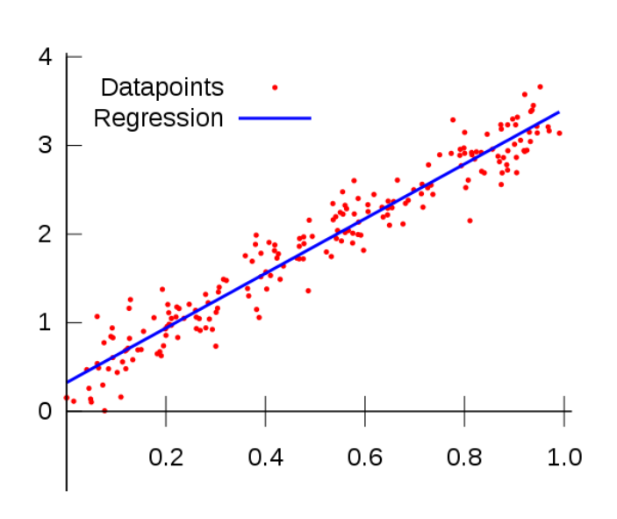
결과값이 존재하고, 선형관계를 통해 그 결과값을 결정할 것이라고 추정되는 입력값과 결과값의 연관관계를 찾는 것
가장 기본적인 머신러닝의 기법 중 하나임
y = wx + b (+ ε)라는 1차 방정식으로 표현되고 방정식의 w와 b값을 구함
Class로 나눠져있지 않고 정답이 –무한대~+무한대 범위에 있는 것을 예측

Slide 3
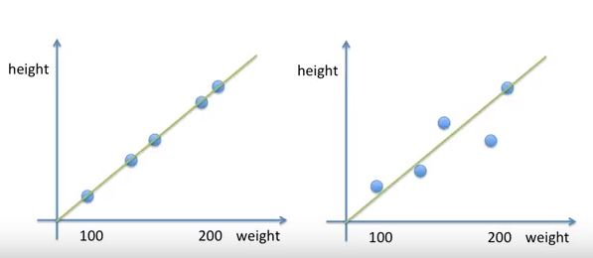
위의 그래프에서 y=wx+b 직선과 실제 데이터를 찍어놓은 점들의 y값 차이를 error 라고 함
왼쪽의 직선 모델이 에러가 전혀 없으므로 오른쪽 모델보다 더 나음

Slide 4
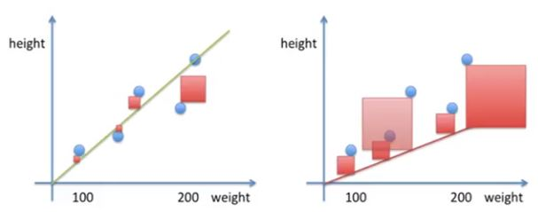
Error : 실제 데이터의 y값과 예측 직선 모델의 y값의 차이
Square error : 실제 데이터의 y값과 예측 직선모델의 y값의 차이를 제곱
Square error 를 사용하는 이유는 에러가 값이 증폭되어 빠르게 학습가능하며, 절대값 사용시 연산속도가 증가 될수 있기 때문
넓이가 좁을수록 예측에 대한 정확도가 높아짐

Slide 5
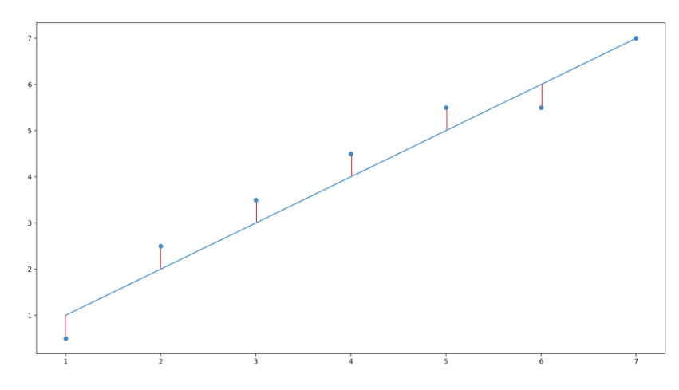
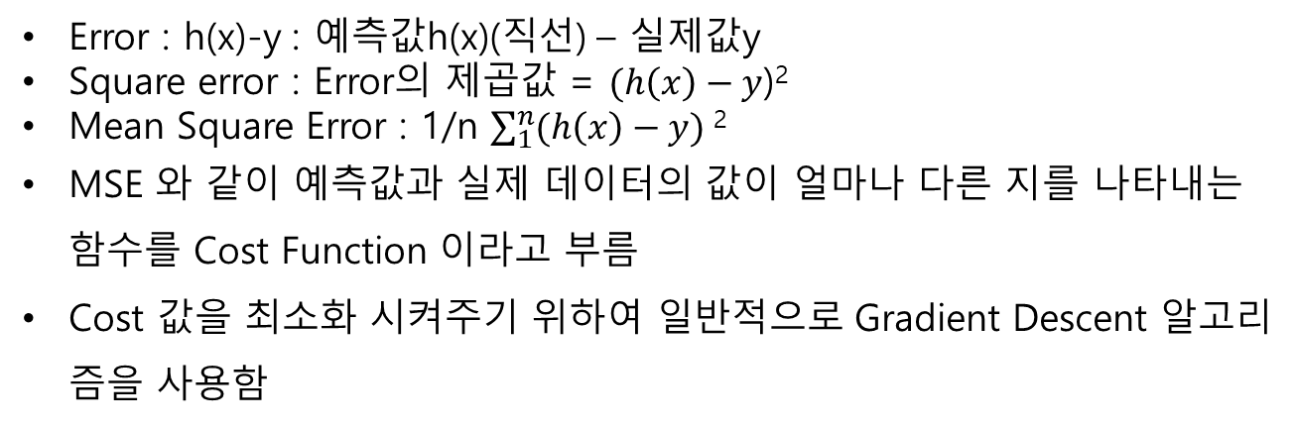
Error : h(x)-y : 예측값h(x)(직선) – 실제값y
Square error : Error의 제곱값 = $(h\left(x\right)−y$)²
Mean Square Error : 1/n $\sum_{1}^{n}{(h\left(x\right)−y)}$ ²
MSE 와 같이 예측값과 실제 데이터의 값이 얼마나 다른 지를 나타내는 함수를 Cost Function 이라고 부름
Cost 값을 최소화 시켜주기 위하여 일반적으로 Gradient Descent 알고리즘을 사용함

Slide 6
손실 함수 (Loss function)
데이터 포인트, 예측값, label를 정의하는데 사용되는 함수
Ex) 제곱손실(square loss), 절대값 손실 함수(absolute loss function)
-> 노이즈가 많은 경우 사용, 손실함수는 주로 제곱 손실함수 사용
비용 함수 (Cost function)
학습의 손실 함수의 합 + 모델 복잡도, loss function의 합 또는 평균에러
Ex) 제곱평균오차(Mean squared error), Cross-entropy-> Classification에서 사용, Softmax -> 여러 Class를 분류할때 사용
목적 함수(object function)
학습하는 동안 최적화 하려고 하는 함수
Ex) gradient descent
loss function <= cost function <= objective function

Slide 7
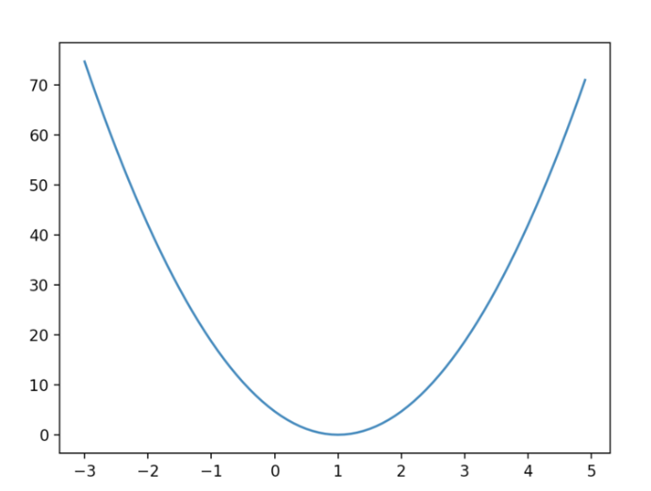
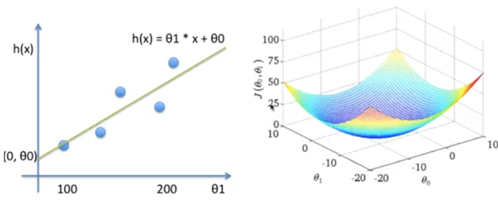
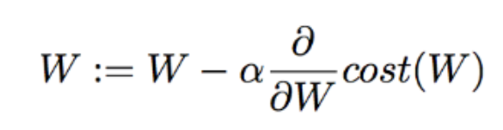
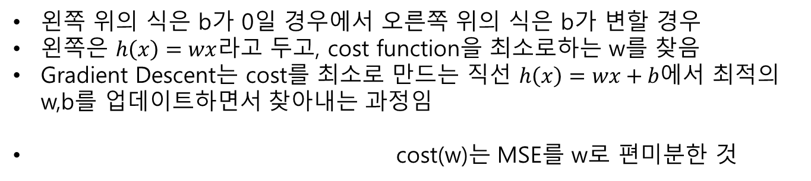
왼쪽 위의 식은 b가 0일 경우에서 오른쪽 위의 식은 b가 변할 경우
왼쪽은 $h\left(x\right)=wx$라고 두고, cost function을 최소로하는 w를 찾음
Gradient Descent는 cost를 최소로 만드는 직선 $h\left(x\right)=wx+b$에서 최적의 w,b를 업데이트하면서 찾아내는 과정임
cost(w)는 MSE를 w로 편미분한 것

Slide 8
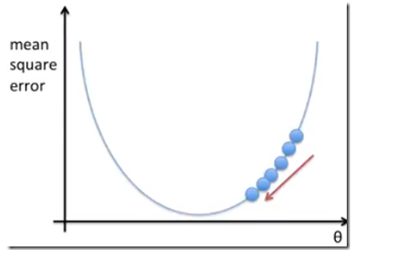
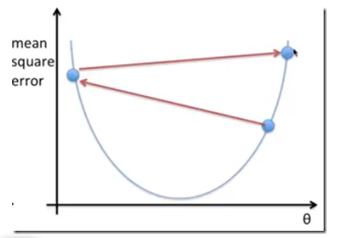
Learning rate는 w가 업데이트되는 양을 상수로 붙여 조절함
Learning rate가 너무 적으면 업데이트가 적게되고, w들이 내려가는 시간이 오래걸림
Learning rate가 너무 높으면 과하게 업데이트되어 converge를 지나쳐버림
적당한 조절이 필요함

Slide 9
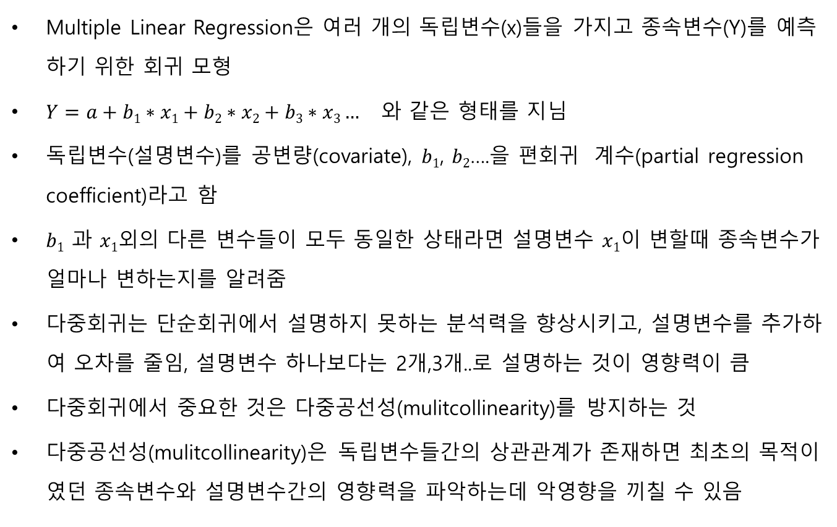
Multiple Linear Regression
Multiple Linear Regression은 여러 개의 독립변수(x)들을 가지고 종속변수(Y)를 예측하기 위한 회귀 모형
$Y=a+b1∗x1+b2∗x2+b3∗x3…$ 와 같은 형태를 지님
독립변수(설명변수)를 공변량(covariate), $b1$, $b2$….을 편회귀 계수(partial regression coefficient)라고 함
$b1$ 과 $x1$외의 다른 변수들이 모두 동일한 상태라면 설명변수 $x1$이 변할때 종속변수가 얼마나 변하는지를 알려줌
다중회귀는 단순회귀에서 설명하지 못하는 분석력을 향상시키고, 설명변수를 추가하여 오차를 줄임, 설명변수 하나보다는 2개,3개..로 설명하는 것이 영향력이 큼
다중회귀에서 중요한 것은 다중공선성(mulitcollinearity)를 방지하는 것
다중공선성(mulitcollinearity)은 독립변수들간의 상관관계가 존재하면 최초의 목적이였던 종속변수와 설명변수간의 영향력을 파악하는데 악영향을 끼칠 수 있음

Slide 10
Linear Regression 조건
독립변수(x)값에 해당하는 종속변수(y)값들은 정규 분포를 이뤄야 하고 모든 정규분포의 분산은 동일해야 한다.
종속변수(y)값들은 통계적으로 서로 독립적이어야 한다. - 여러 개의 종속변수들은 서로간에 영향을 끼치면 안됨, ex) 다른 사람의 연봉이 또 다른 사람의 연봉과는 무관해야 함
다중회귀분석의 경우 독립변수끼리 다중공선성(multicollinearity)이 존재하지 않아야 한다. -나이와 학년이 우울감에 미치는 영향을 살펴보고자 하면 학년은 거의 같은 변수이므로, 독립변수끼리 거의 같은 개념임. 나이와 학년의 교집합이 너무 크기 때문

Slide 11
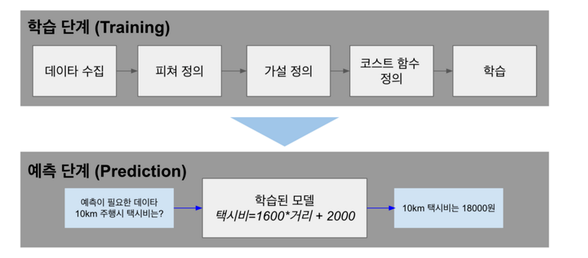
기본 데이터를 기반으로 가설(공식)을 만든 다음, 가설에서 나온 값이 실제 측정값과의 차이(cost function)를 최소한의 값을 가지도록 변수 값을 찾음
학습 단계 : 실제 데이터를 수집, 수집된 데이터에서 어떤 특징을 가지고 예측할 것인지, 특징들을 정의한 다음 이를 기반으로 가설(공식) 정의 후 학습
예측 단계 : 학습이 끝나면 모델(함수)가 주어지고, 예측은 단순하게 모델에 값을 넣으면 학습된 모델에서 결과값을 리턴함

Slide 12
Classification

Slide 13
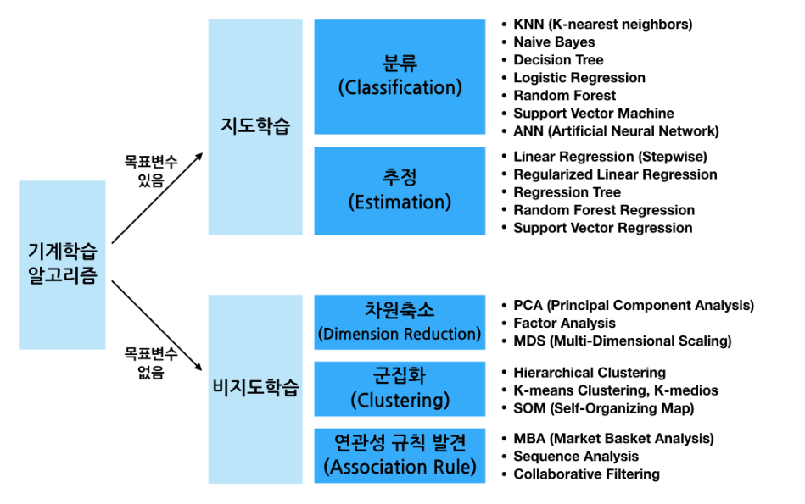
목표변수의 형태
범주형 : Classification
연속형 : Regression(Estimation)
목표변수가 입력변수보다 미래시점 : Prediction(예측)
Classification : 필기체 인식, 스팸 메일 분류 …
Estimation : 주가예측 //Regression이랑 혼용

Slide 14
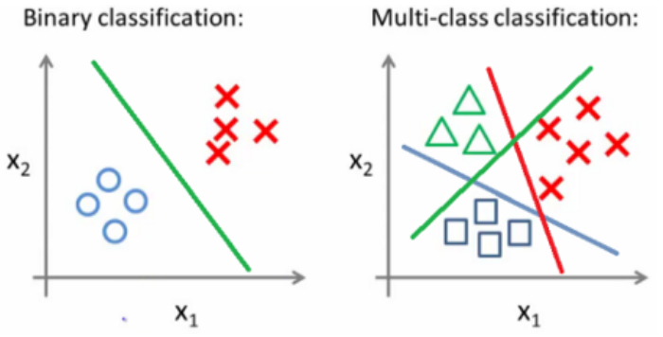
Classification이란?
Classification이란 입력값이 어떠한 카테고리에 해당하는지 분류하는 것.
지도학습(Supervised Learning)의 한 종류
Example
Input(X) : 시험 공부에 투자한 시간
Output(Y) : 학점(P/F (1) or A/B/C/D/F (2))
(1)Binary Classification
(2)Multi-class Classification

Slide 15
알고리즘 종류
선형(Linear Models)
Logistic Regression
Support Vector Machines
비선형(NonLinear Models)
K-Nearest Neighbor(KNN)
Naïve Bayes
Decision Tree
Random Forest
이 외에도 많은 알고리즘이 존재

Slide 16
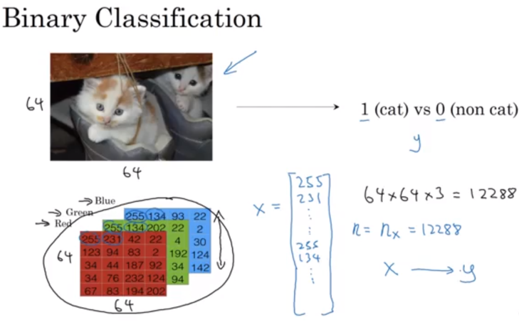
Binary Classification
Logistic Regression 알고리즘 사용
옆의 그림과 같이 고양이인지 아닌지 판별
Logistic Regression
Neural Network와 딥러닝을 이루고 있는 중요 요소 중 하나
Linear Regression과 다른점은 Linear에서의 결과값은 Linear 한 숫자이지만, Logistic Regression 에서는 어떠한 부류인지 분류하는 점이 다름
ex) 성공/실패, 예/아니오, 남/여 등

Slide 17
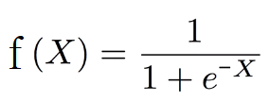
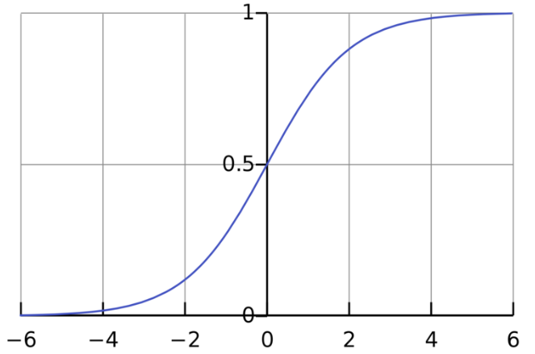
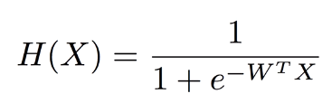
Logistic Regression Classification – Hypothesis(가설) 함수
H(X) = WX + b
2진 분류이기 때문에 1또는 0이 나와야 함(0.5보다 크면 1, 작으면 0)
H(X)의 값이 0과 1사이의 값이어야 함
너무 크거나 너무 작은 값(Outlier)의 영향을 덜 받을 수록 좋음.
이 두 가지를 만족하는 함수 : Sigmoid Function(좌극한 0, 우극한 1)
Sigmoid를 사용하는 이유가 –INF ~ INF의 값을 0~1사이의 값으로 변환해주는 장치.(INF = 무한대)
Sigmoid 함수 수식
Linear Regression에서 사용한 Hypothesis를 Sigmoid함수에 통과시켜 얻은 새로운 Hypothesis

Slide 18
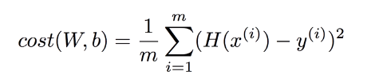
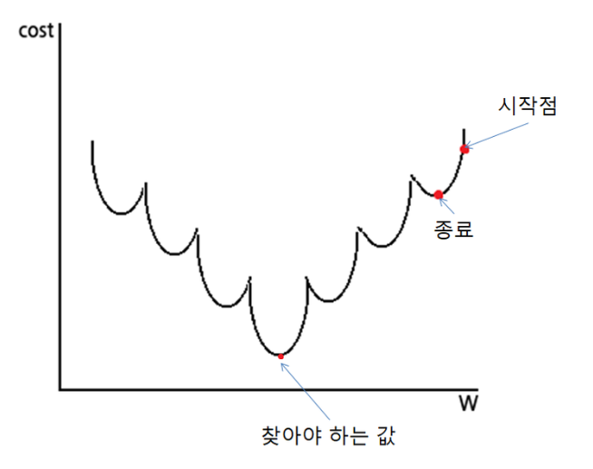
Logistic Regression Classification - Cost 함수(1)
1이 나와야할 값(H(X))이 1에서 멀어질수록 Cost가 높아져야 하고, 1이면 Cost도 0이어야 함
(if y = 1)
0이 나와야할 값(H(X))이 0에서 멀어질수록 Cost가 높아져야 하고, 0이면 Cost도 0이어야 함
(if y = 0)
Linear Regression에서 사용한 Cost Function
찾아야 하는 값 대신 초기 W값을 어떻게 잡느냐에 따라 다른 W값을 얻음.
이러한 값을 지역 최저값(Local Optima)이라 함
하지만 실제로 찾아야 하는 값은 전역 최저값(Global Optima)이라 함
그러므로, Hypothesis를 바꿨으므로 그것을 평가하는 Cost Function도 바꿔야 함.

Slide 19

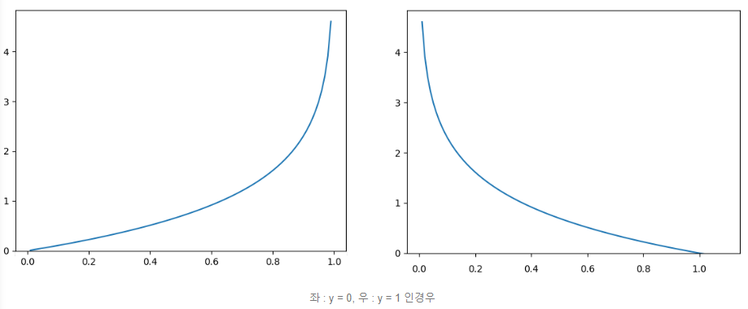
Logistic Regression Classification - Cost 함수(2)
수식 간편화
Y값 | Hypothesis가 예측한 값 | Cost
0 | 0 | 0
0 | 1 | 무한대
1 | 0 | 무한대
1 | 1 | 0
잘못 예측하였을 경우 패널티를 주기 알맞음
Hypothesis 함수 -> Cost 함수 정해지면 평균 Cost를 최소화 시키는 Gradient Descent 알고리즘을 수행

Slide 20
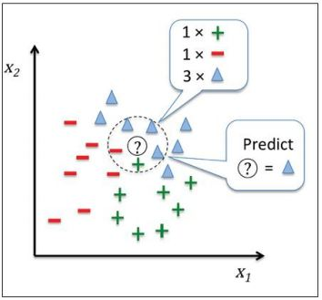
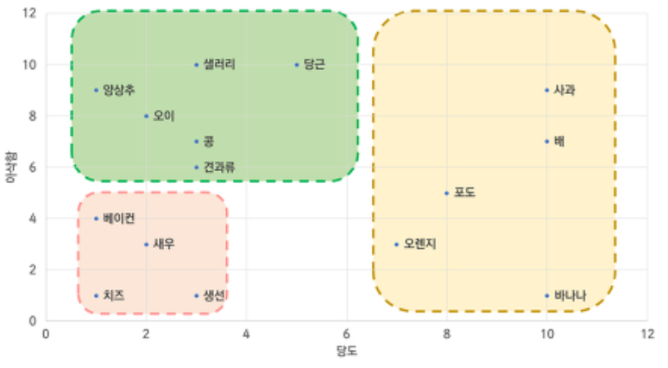
KNN(K-Nearest Neighbor)
옆의 그래프와 같이 3가지 분류가 있다 가정
? 부분을 새로운 입력 지점이라고 한다면, 해당 범주에서 가장 많은 이웃을 갖는 범주로 분류됨.
옆의 예시에서 새로운 입력의 이웃에는 세모*3, +*1, -*1이므로 세모로 분류됨.
Ex) 그림 2와 같은 데이터 기반에 당도 6 아삭함 4의 토마토를 넣는다면 K값에 따라 다르게 나옴.
중앙에 위치한 과일들의 부류에 섞임
* K라는 변수 즉, 옆 사진의 점선 원의 지름에 따라 값이 변함

Slide 21
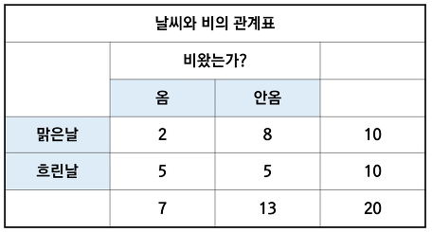
Naïve Bayes
모든 데이터들이 동등하고 독립적이라고 가정.
날씨 판정, 스팸 메일 차단
(1) | (2) | (3)
(4) | (5) | (6)
(7) | (8) | (9)
Example)
전체 사건 중 비가 온 확률은 7/20, 비가 안온 확률은 7/20
Q. 맑은날 이면서 비가 올 확률은?
A. P(비|맑은날) = P(맑은날|비) * P(비)/P(맑은날)
(1) / (7) * (7) / (3) -> 2/7*7/10 = 0.2

Slide 22
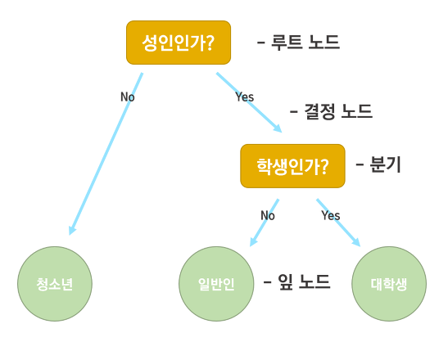
Decision Tree
직관적인 방법 중 하나
결과물이 시각적으로 읽히기 쉬운형태로 나타난다는 장점을 가짐
사람에 대한 신용평가, 등에 사용
https://gomguard.tistory.com/69

Slide 23
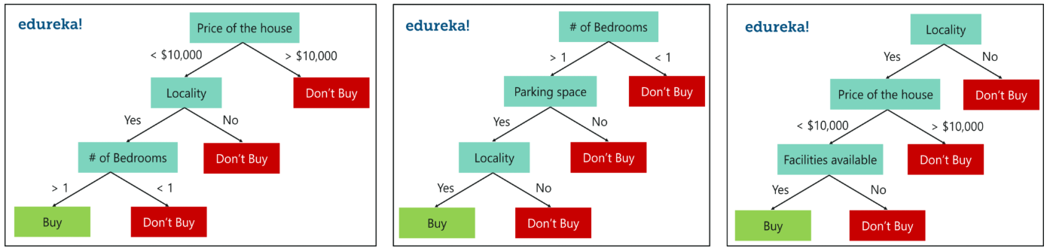
Random forest
위의 그림과 같이 수많은 Decision tree로 만들어 짐

Slide 24
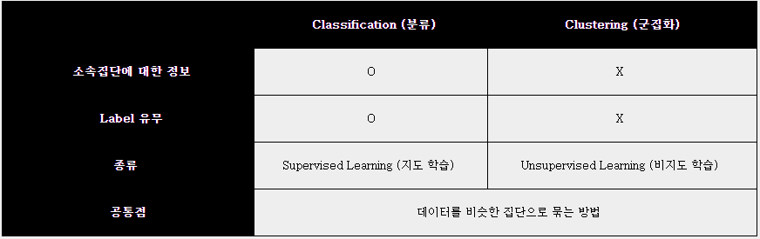
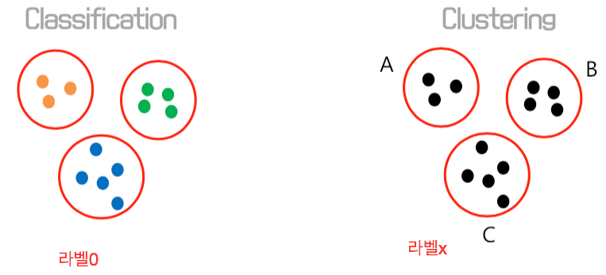
Classification 과 Clustering의 차이1

Slide 25
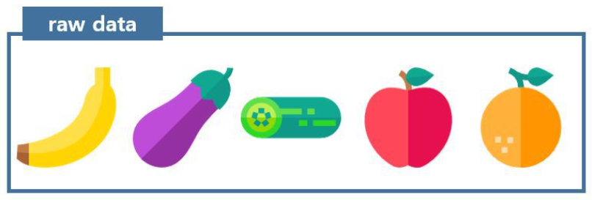
Classification 과 Clustering의 차이2
왼쪽부터 1, 2, 3, 4, 5
Clustering
비슷한 모양끼리 1, 2, 3 과 4, 5 로 나누거나 과일(1, 4, 5) 야채(2, 3)으로 나눌 수 있음.
각 개체의 범주가 Label(Category)이 없을 때 데이터 자체의 특성에 대해 알고자 하는 목적으로 실행
Classification
애초에 데이터를 과일이면 과일 채소면 채소 라고 미리 Labeling한 후 Label 끼리 분류
새로운 데이터의 그룹을 예측하기 위해

